Slide 1

TP– Création d’un réseau
Castro Nathan

Slide 2

Travail à réaliser :
Modifier le nom de la machine Windows et Linux
Modifier l’IP de la machine Windows et Linux
Test des pings sur les 3 machines
Castro Nathan

Slide 3

Modifier le nom de la machine Windows et Linux
Castro Nathan

Slide 4
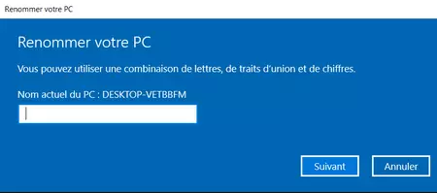
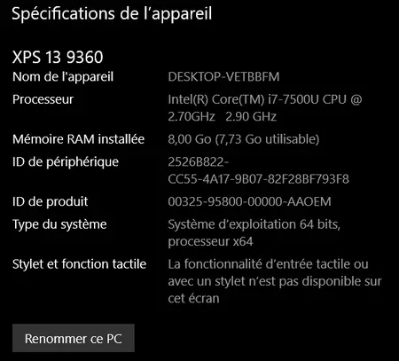
Modifier le nom de la machine Windows
Ouvrez le menu Démarrer et allez dans Paramètres.
Sélectionnez Système.
Cliquez sur À propos dans le menu de gauche
Cliquez sur Renommer ce PC
Castro Nathan

Slide 5

Modifier le nom de la machine Linux
Il faut se mettre en route avec la commande su root
Et ensuite taper hostname puis le nom que vous voulez lui donner
Castro Nathan

Slide 6

Modifier le nom de la machine Linux
Attention, si vous ne changez pas le nom dans le fichier /etc/hosts, après le redémarrage de la machine, le nom disparaîtra et reviendra à son état initial
Castro Nathan

Slide 7
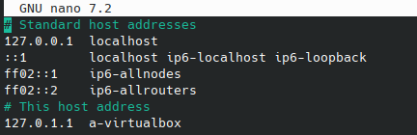
Modifier le nom de la machine Linux
Une fois la commande nano /etc/hosts il faut modifier le nom a cote de 127.0.1.1
Dans mon cas a-virtualbox
Castro Nathan

Slide 8
Modifier le nom de la machine Linux
Une fois cela fait, voici le nom de ma machine après redémarrage
Castro Nathan

Slide 9

Modifier l’IP de la machine Windows et Linux
Castro Nathan

Slide 10
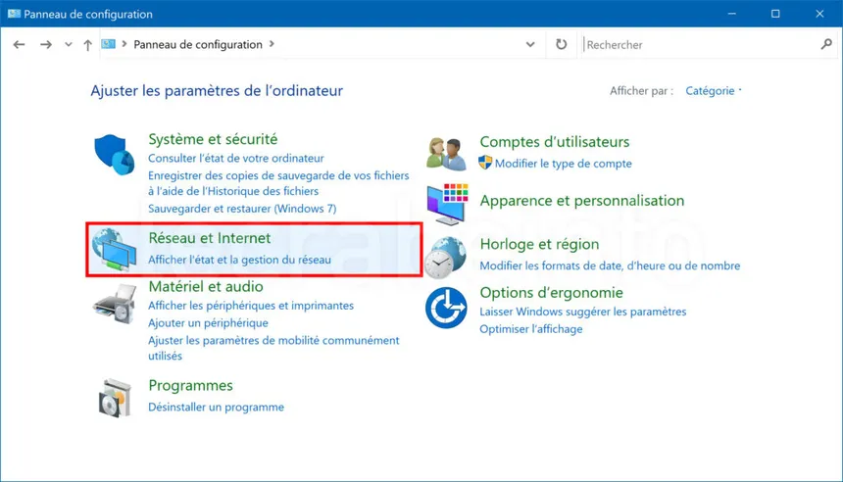
Modifier l’IP de la machine Windows
Ouvrez le menu Démarrer et allez dans panneau de configuration
Sélectionnez Réseau et Internet
Castro Nathan

Slide 11
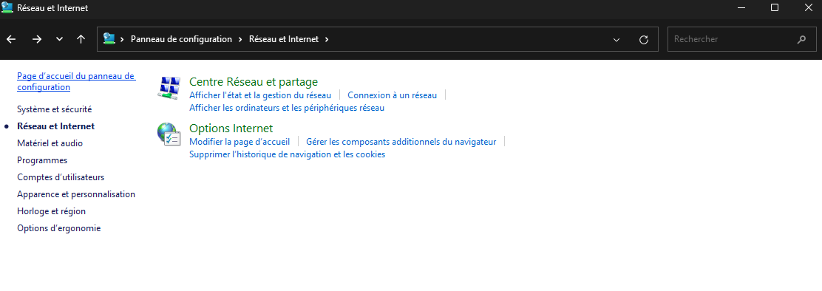
Modifier l’IP de la machine Windows
Puis cliquer sur Réseaux centre et partage
Castro Nathan

Slide 12
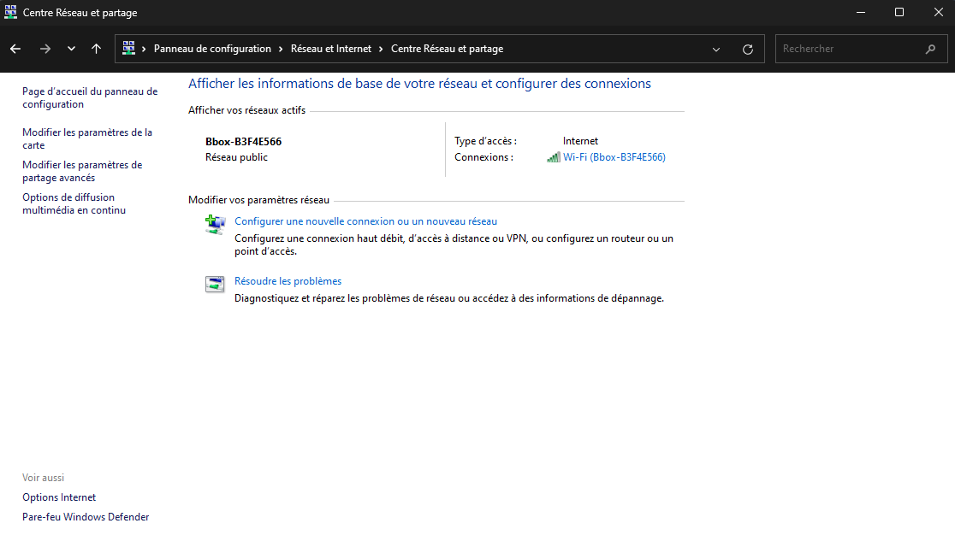
Modifier l’IP de la machine Windows
Modifier les paramètres de la carte
Castro Nathan

Slide 13
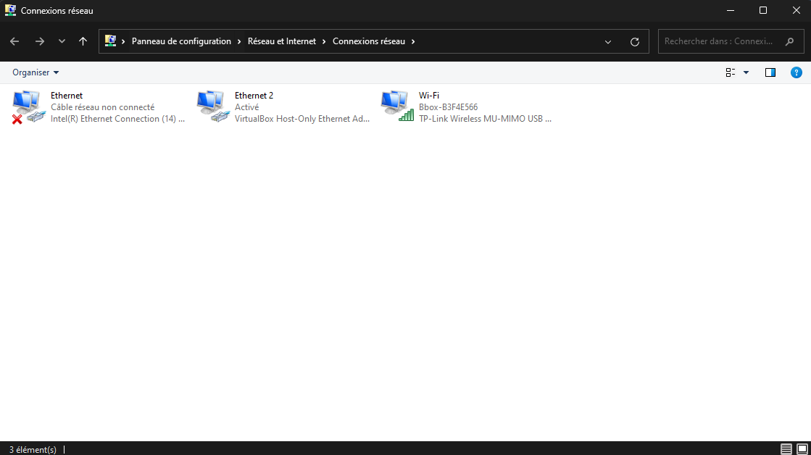
Modifier l’IP de la machine Windows
Castro Nathan

Slide 14
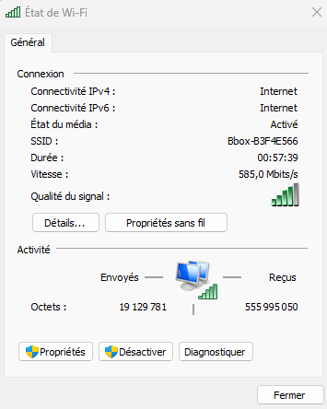
Modifier l’IP de la machine Windows
Cette fenêtre apparait et il faut cliquer sur propriétés et sur OUI
Castro Nathan

Slide 15
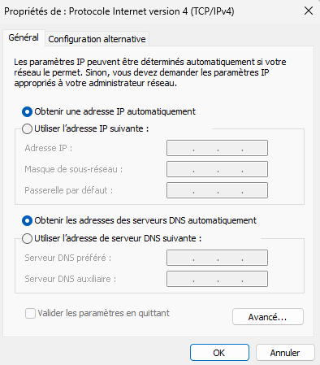
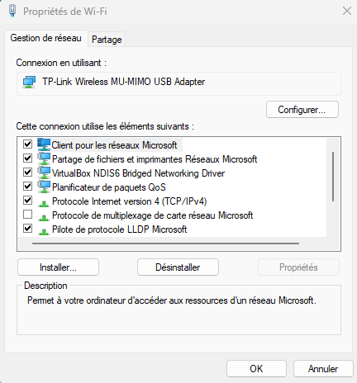
Modifier l’IP de la machine Windows
Et pour finir sur
Protocole Internet version 4 (TCP/IPV4)
Castro Nathan

Slide 16
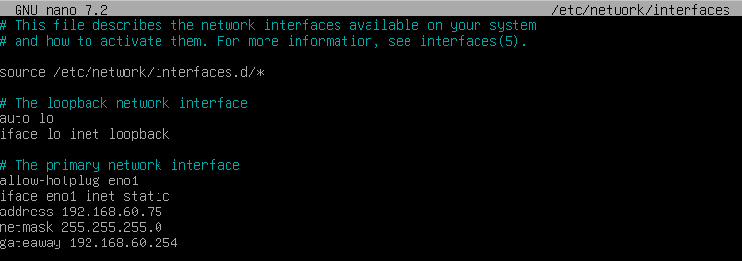
Modifier l’IP de la machine Linux
Aller dans le terminal se mettre ne root (su root)
Puis mettre la commande /etc/network/interfaces
Et modifier les lignes address, netmask
Castro Nathan

Slide 17

Test des pings
Castro Nathan

Slide 18
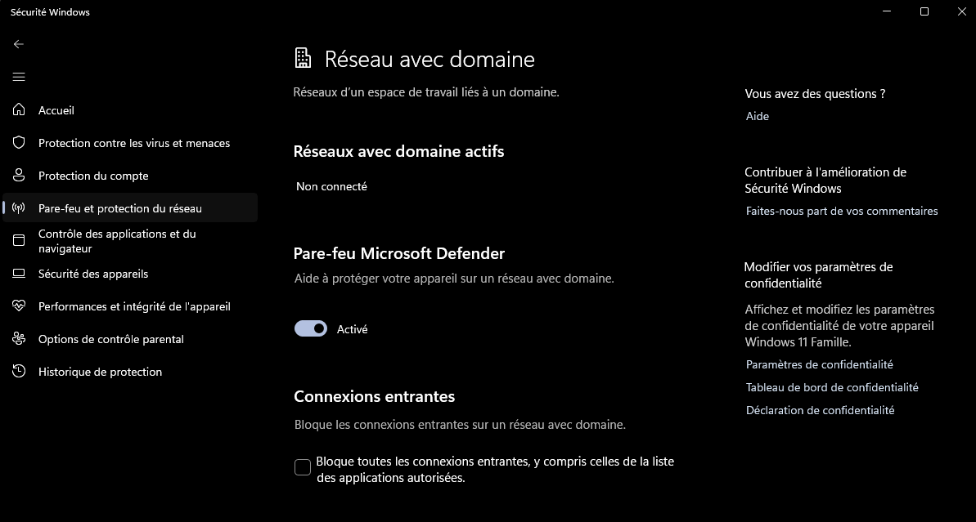
Test des pings sur les 3 machines
Après avoir enlevé le pare-feu sur la machine Windows
Castro Nathan

Slide 19
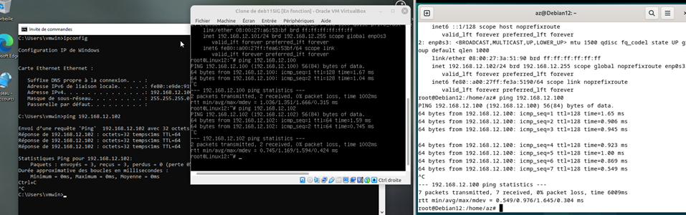
Test des pings sur les 3 machines
Castro Nathan

